Slide 1

PENGEMBANGAN PERGURUAN TINGGI SWASTA YANG BERMUTU, FLEXIBLE DAN TERBUKA
Patdono Suwignjo
KEMENTERIAN RISET, TEKNOLOGI, DAN PENDIDIKAN TINGGI
Bandung, 19 Agustus 2019

Slide 2
Outline
Kondisi Pendidikan Tinggi Indonesia
Peningkatan Mutu Pendidikan Tinggi
Pendidikan Tinggi Terbuka
Pendidikan Tinggi Flexible
A
B
C
D

Slide 3
Prioritas Sasaran Strategis Dikti
2010-2014
2015-2019
AKSES
MUTU
MUTU
RELEVANSI
RELEVANSI
AKSES
DAYA SAING
DAYA SAING
TATA KELOLA
INOVASI
TATA KELO LA
Peningkatan Mutu Pendidikan Tinggi Merupakan Prioritas Pertama Dari Rencana Strategis Dikti 2015 - 2019

Slide 4
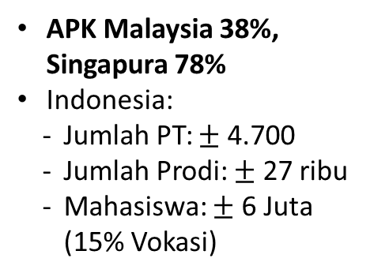
Kondisi dan Tantangan
PENDIDIKAN TINGGI INDONESIA
(ERA INDUSTRI 4.0)
(PDDIKTI)
(BPS, 2018)
(WIPO, 2018)
34,58%
APK Nasional 2018
11,97%
Angkatan Kerja (Pendidikan tinggi)
85/126
INDEKS INOVASI INDONESIA
Singapura ke-5 Malaysia ke-25 Thailand ke-38
*Salah satu komponen penilaiannya adalah publikasi
APK Malaysia 38%, Singapura 78%
Indonesia:
  Jumlah PT: $±$ 4.700
  Jumlah Prodi: $±$ 27 ribu
  Mahasiswa: $±$ 6 Juta (15% Vokasi)
OECD Countries (tertiary education) 36%
Indonesia didominasi pendidikan SD ke bawah 41,8%.
Pengangguran sarjana 6,31% (skills mismatch /relevansi).
SEMAKIN PENTING
Mencetak SDM Terampil (skillful), Unggul, Berdaya Saing Tinggi, Kompetitif, Inovatif, WNI yang bertanggung jawab
Peran Perguruan Tinggi (vokasi)
4

Slide 5
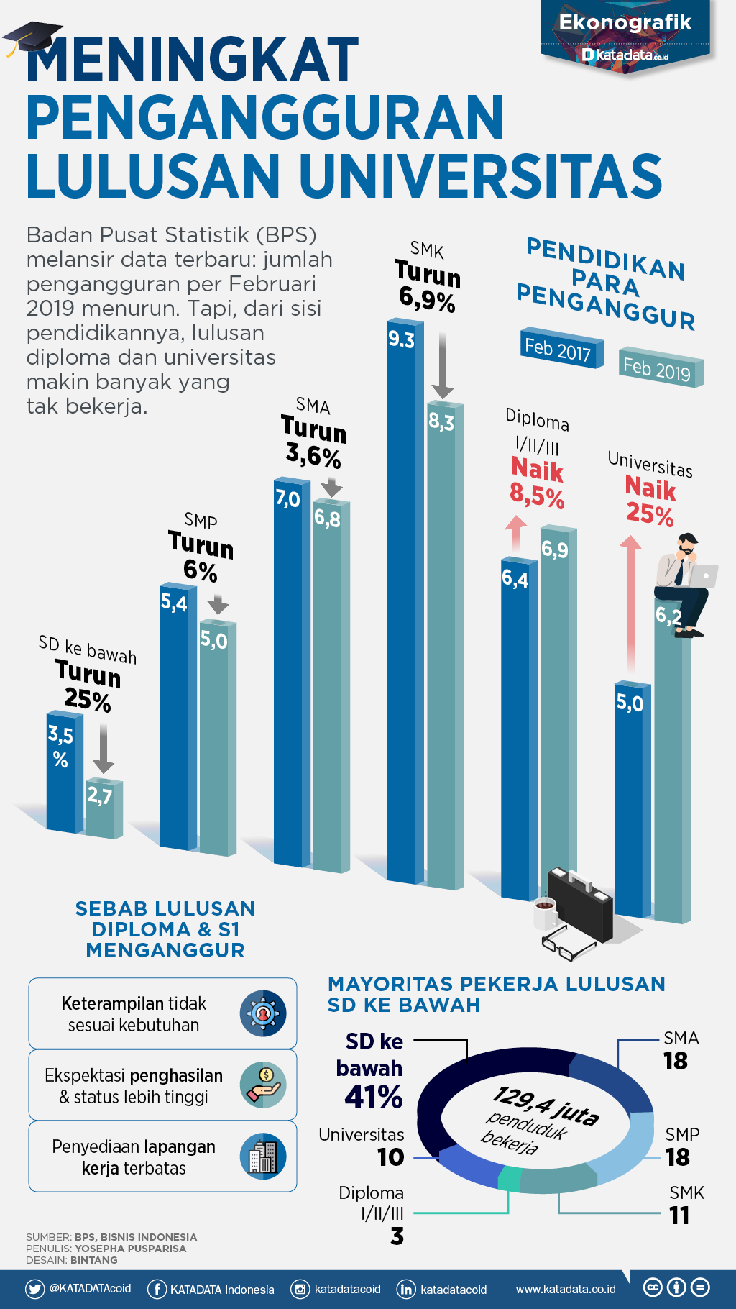
MUTU PENDIDIKAN TINGGI BELUM BAGUS

Slide 6
Kesimpulan Kondisi Pendidikan Tinggi
Jumlah PT Terlalu banyak
Jumlah PT dipertahankan, kalau bisa dikurangi
Sebagian besar PT kecil
PT kecil diminta merger
Jumlah PT
4.529
Secara umum mutu tidak bagus
Pendampingan peningkatan mutu
Jumlah PT vokasi dan Institut Teknologi kurang
Jumlah Poltek dan Institut Teknologi ditambah
Prodi STEM kurang
Moratorium prodi non-STEM

Slide 7
Peningkatan Mutu Pendidikan Tinggi

Slide 8
Trayektori Akreditasi dan Sertifikasi Menuju Pasar Global
Sertifikasi Nasional Lulusan
Sertifikasi Internasional Lulusan
Sertifikasi Lulusan
Akreditasi C
Akreditasi B
Akreditasi A
Akreditasi Internasional
Akreditasi Prodi/Institusi
Akreditasi minimum

Slide 9
Akreditasi dan Sertifikasi
Lembaga Akreditasi Nasional
(BAN-PT/
LAM-PT)
Lembaga
(PT/Prodi)
Apakah prodinya
bermutu?
Lembaga Akreditasi Internasional
(ABET)
Pengakuan Mutu PT
Lembaga Sertifikasi Nasional
(LSP)
Lulusan
Apakah lulusannya
kompeten?
Lembaga Sertifikasi Internasional
(IMO)

Slide 10
Hasil Pemeringkatan QS
AUR Rank. 2015 | AUR Rank. 2016 | WUR 2016 | WUR 2017 | Perguruan Tinggi
79 | 67 | 325 | 277 | Universitas Indonesia
122 | 86 | 401 - 410 | 331 | Institut Teknologi Bandung
137 | 105 | 501-550 | 401 - 410 | Universitas Gadjah Mada
147 | 190 | 701+ | 701 - 750 | Universitas Airlangga
161-170 | 199 |  |  | Universitas Padjadjaran
201-250 | 191 | 701+ | 751 - 800 | Institut Pertanian Bogor
251-300 | 231-240 | 701+ | 801 - 1000 | Universitas Diponegoro
 | 251-300 | 701+ | 801 - 1000 | Institut Teknologi Sepuluh Nopember
 | 301-350 | 701+ | 801 - 1000 | Universitas Brawijaya

Slide 11
Distribusi Peringkat
Akreditasi Perguruan Tinggi (APT) dan Akreditasi Program Studi(APS) per 31 Mei 2019

Slide 12
Tabel 1. Akreditasi Perguruan Tinggi
Berdasarkan PT Penyelenggara
PT Penyelenggara | A | B | C | Total | Expired
PTAN | 7 | 48 | 19 | 74
PTAS |  | 35 | 299 | 334
PTKL | 7 | 65 | 4 | 76
PTN | 43 | 47 | 3 | 93
PTS | 39 | 680 | 950 | 1669 | 1
Total | 96 | 875 | 1275 | 2246 | 1

Slide 13
Tabel 2. Akreditasi Perguruan Tinggi
Berdasarkan Bentuk
BENTUK PT | A | B | C | Total
Akademi | 4 | 96 | 265 | 365
Institut | 5 | 76 | 47 | 128
Politeknik | 7 | 91 | 55 | 153
Sekolah Tinggi | 5 | 351 | 783 | 1139
Universitas | 75 | 261 | 125 | 461
Total | 96 | 875 | 1275 | 2246

Slide 14
Tabel 3. Akreditasi Perguruan Tinggi Swasta Berdasarkan Wilayah
LLDIKTI WILAYAH | A | B | C | Total
01 | 1 | 51 | 65 | 117
02 |  | 38 | 72 | 110
03 | 13 | 71 | 59 | 143
04 | 5 | 106 | 163 | 274
05 | 7 | 48 | 18 | 73
06 | 5 | 93 | 54 | 152
07 | 7 | 96 | 125 | 228
08 |  | 34 | 47 | 81
09 | 1 | 40 | 140 | 181
10 |  | 54 | 100 | 154
11 |  | 37 | 62 | 99
12 |  | 3 | 11 | 14
13 |  | 5 | 15 | 20
14 |  | 4 | 19 | 23
Total | 39 | 680 | 950 | 1669

Slide 15
Tabel 4. Akreditasi Program Studi
Berdasarkan PT Penyelenggara
PT Penyelenggara | BAN-PT |  |  |  | LAMPTKES |  |  |  | Total | Expired Belum Mengajukan | Expired Sudah Mengajukan
 | A | B | C | Total | A | B | C | Total
PTAN | 292 | 866 | 250 | 1408 |  | 11 | 4 | 15 | 1423 | 18 | 12
PTAS | 14 | 542 | 901 | 1457 |  |  |  |  | 1457 | 53 | 37
PTKL | 74 | 226 | 37 | 337 | 27 | 279 | 49 | 355 | 692 | 9 | 1
PTN | 2027 | 2559 | 385 | 4971 | 392 | 208 | 17 | 617 | 5588 | 92 | 28
PTS | 836 | 5649 | 3009 | 9494 | 41 | 1330 | 551 | 1922 | 11416 | 254 | 150
Total | 3243 | 9842 | 4582 | 17667 | 460 | 1828 | 621 | 2909 | 20576 | 426 | 228

Slide 16
Tabel 5. Akreditasi Program Studi
Berdasarkan Bentuk
BENTUK PT | BAN-PT |  |  |  | LAMPTKES |  |  |  | Total
 | A | B | C | Total | A | B | C | Total
Akademi | 23 | 234 | 276 | 533 |  | 288 | 250 | 538 | 1071
Institut | 425 | 870 | 388 | 1683 | 7 | 17 | 5 | 29 | 1712
Politeknik | 114 | 620 | 250 | 984 | 27 | 295 | 32 | 354 | 1338
Sekolah Tinggi | 120 | 1881 | 1919 | 3920 | 3 | 679 | 216 | 898 | 4818
Universitas | 2561 | 6236 | 1746 | 10543 | 423 | 549 | 118 | 1090 | 11633
Akademi Komunitas |  | 1 | 3 | 4 |  |  |  |  | 4
Total | 3243 | 9842 | 4582 | 17667 | 460 | 1828 | 621 | 2909 | 20576

Slide 17

Tabel 6. Akreditasi Program Studi
Perguruan Tinggi Swasta Berdasarkan Wilayah
LLDIKTI WILAYAH | BAN-PT |  |  |  | LAMPTKES |  |  |  | Total
 | A | B | C | Total | A | B | C | Total
01 | 14 | 367 | 263 | 644 |  | 98 | 61 | 159 | 803
02 | 13 | 356 | 165 | 534 | 1 | 82 | 31 | 114 | 648
03 | 260 | 786 | 296 | 1342 | 12 | 110 | 34 | 156 | 1498
04 | 127 | 901 | 538 | 1566 | 1 | 178 | 56 | 235 | 1801
05 | 127 | 303 | 33 | 463 | 7 | 68 | 13 | 88 | 551
06 | 95 | 554 | 192 | 841 | 9 | 173 | 39 | 221 | 1062
07 | 134 | 864 | 360 | 1358 | 6 | 219 | 65 | 290 | 1648
08 | 17 | 282 | 254 | 553 | 2 | 51 | 31 | 84 | 637
09 | 23 | 415 | 314 | 752 | 2 | 109 | 123 | 234 | 986
10 | 26 | 404 | 171 | 601 |  | 133 | 41 | 174 | 775
11 |  | 189 | 146 | 335 |  | 63 | 24 | 87 | 422
12 |  | 53 | 81 | 134 |  | 6 | 9 | 15 | 149
13 |  | 108 | 92 | 200 | 1 | 36 | 18 | 55 | 255
14 |  | 67 | 104 | 171 |  | 4 | 6 | 10 | 181
Total | 836 | 5649 | 3009 | 9494 | 41 | 1330 | 551 | 1922 | 11416

Slide 18
Pengembangan Pendidikan Tinggi
Peningkatan Mutu
AKREDITASI
B KE A
WC PROFESOR
Pengingkatan Relevansi
Peningkatan Akses
PUI
Peningkatan Daya Saing
STP
NIDK
PT BARU
PJJ
Perbaikan Tata Kelola
WCU
ONLINE
INOVASI
VOKASI
OUTPUT BASE
PIN
REVITALISASI LPTK
AKREDITASI INTERNASIONAL

Slide 19
PENDIDIKAN TINGGI TERBUKA

Slide 20
Terima Kasih
The concept of open learning and distance (ODL) education system focuses on open access to education and training to make the learners free from the constraints of time and place, and offering flexible learning opportunities to individuals and groups of learners using information and communication technology
http://ristekdikti.go.id/

Slide 25
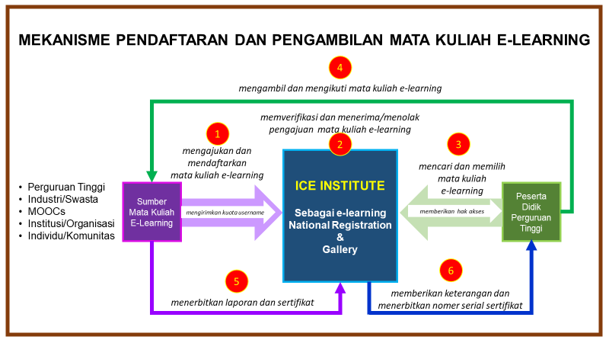

Slide 26
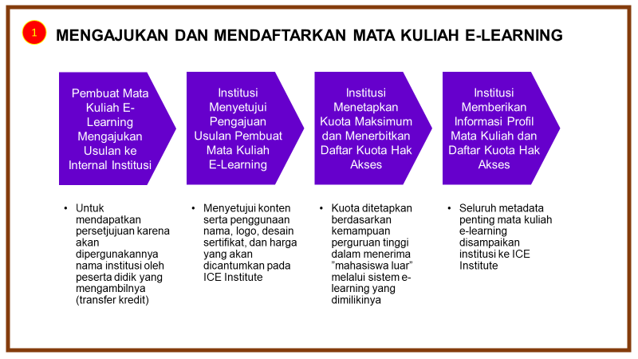

Slide 27
3
MENCARI DAN MENGAMBIL MATA KULIAH E-LEARNING
Peserta Didik Melakukan Pencarian Mata Kuliah E-Learning
(Browsing)
Peserta Didik Memilih Mata Kuliah E-Learning yang Diminatinya
Peserta Didik Mengisi Data yang Dibutuhkan dalam Proses Pendaftaran
ICE Institute Memberikan Kode Akses kepada Peserta Didik
Peserta didik dapat melakukan pencarian secara bebas maupun berbasis kriteria tertentu (subyek, perguruan tinggi, wilayah, jumlah SKS, dan lain-lain)
Setelah mendapatkan informasi lengkap, peserta didik memilih mata kuliah yang diinginkannya
Tujuannya mendapatkan persetjujuan karena akan dipergunakannya nama institusi oleh peserta didik yang mengambilnya (transfer kredit)
Kode akses disesuaikan dengan sistem institusi terkait, sebagai token untuk mengakses sistem e-learning

Slide 28
4
MENGAMBIL DAN MENGIKUTI MATA KULIAH E-LEARNING
Peserta Didik Mengakses Sistem Penyedia Mata Kuliah E-Learning yang Dipilihnya
Peserta Didik Mengikuti Seluruh Proses Pembelajaran yang Tersedia
Peserta Didik Memperoleh Nilai Akhir dari Penyelenggara Mata Kuliah
E-Learning
Peserta Didik Memperoleh Sertifikat Elektronik sebagai Tanda Kelulusan
Peserta didik login pada sistem institusi, dan mengikuti seluruh perintah yang diberikan kepadanya
Peserta didik mengikuti seluruh proses pembelajaran secara mandiri sebagaimana disusun oleh pembuat mata kuliah e-learning
Setelah usah mengikuti seluruh proses pembelajaran, peserta didik mendapatkan nilai akhir dari institusi
Tanda kelulusan diberikan dalam bentuk sertifikat elektronik kepada peserta didik

Slide 29
Progres Terakhir dari PJJ (ODL)
ICE akan diluncurkan pada HARTEKNAS
Sudah ada perguruan tinggu yang sudah mengajukan Perguruan Tinggi Online, sekarang sedang diproses persetujuannya

Slide 30
PENDIDIKAN TINGGI FLEXIBLE: VOKASI

Slide 31




Kondisi Saat Ini dan Kondisi yang Diinginkan
2019
2024
APK mhs pendidikan tinggi
34,58%
50%
Mhs vokasi/ mhs total
8,97 %
25%
APK Vokasi
3,1 %
8,63%
Jumlah Mahasiswa (Org)
8.041.480
11.000.000
Jumlah Mahasiswa Vokasi (Org)
721.288
2.750.000

Slide 32
REVITALISASI PENDIDIKAN TINGGI
VOKASI
JUMLAH POLITEKNIK (MHSW) MASIH SANGAT SEDIKIT
REVITALISASI PENDIDIKAN TINGGI VOKASI
MUTU POLITEKNIK BELUM BAGUS

Slide 33
RENCANA
PENGEMBANGAN PENDIDIKAN TINGGI VOKASI
RENCANA PENGEMBANGAN PENDIDIKAN TINGGI
VOKASI
(2020 – 2024)
A. PERBAIKAN MUTU
VOKASI EKSISTING
B.PENINGKATAN KAPASITAS

Slide 34
A. PERBAIKAN MUTU VOKASI EKSISTING
PARTNER INDUSTRI
REVISI KURIKULUM
DUAL SYSTEM
50% DOSEN INDUSTRI
RETOOLING DOSEN
PEMBENTUKAN LSP
TEACHING FACTORY
SERTIFIKASI DOSEN DAN LULUSAN
PENERAPAN PROGRAM MEME
PROGRAM PERBAIKAN MUTU
KONDISI EKSISTING
1 | 43 PTN
2 | 157 PTS
3 | MUTU BELUM BAGUS
4 | LULUSAN TDK PUNYA SERTIFIKAT KOMPETENSI
5 | SULIT DAPAT PEKRJAAN
SETELAH PERBAIKAN
1 | 43 PTN
2 | 157 PTS
3 | LULUSAN BERSERTIFIKAT
4 | DALAM WAKTU 3 BLN DAPAT PEKERJAAN
5 | BIAYA 23,9 T (2020 – 2024)

Slide 35
B.STRATEGI PENINGKATAN KAPASITAS
Program Percepatan Vokasi
( Kerja 2 Shift : Tanpa Investasi)
Peningkatan Daya Tampung
Politeknik Eksisting
STRATEGI
PENINGKATAN KAPASITAS
Penambahan Jumlah Prodi Politeknik Eksisting & PSDKU
Peningkatan Kapasitas Perguruan Tinggi Vokasi Non Politeknik
Pembangunan 265 Politeknik Baru
CATATAN: STRATEGI DIURUTKAN
DARI YANG PALING MURAH KE YANG PALING MAHAL

Slide 36
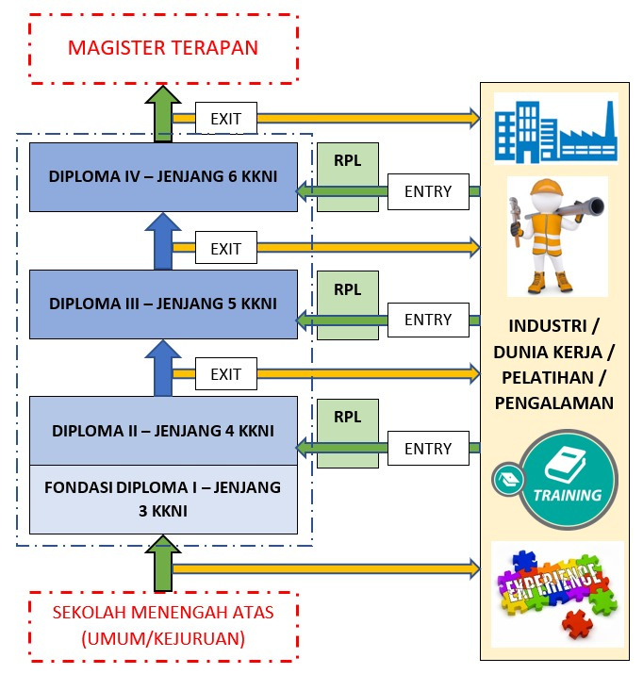
MULTI ENTRY MULTY EXIT SYSTEM
(MEMES)

Slide 37
Terimakasih

